Slide 1
Introduction to ML Engineering

Slide 2
ML ile İlgili Roller
ML Engineer
Data Scientist
Data Engineer
Rollerin sorumlulukları örtüşebilir.
Bazı roller birleşebilir.
Sonuç olarak kim neyi yaparsa yapsın değer beklentisi değişmiyor.

Slide 3
Değer
Şirketin, kurumun, patronun için ne değer üretiyorsun?
Para
Verimlilik artışı
Tasarruf
Operasyonel iyileştirme
Zaman kazandırma
..

Slide 4
Kim Ne İş Yapar: Veri Bilimci
Tek cümle: Model geliştirir.
İş bilgisi
Alan bilgisi
Tüketici/müşteri ihtiyaçları
Patron ihtiyaçları
Analiz
Modelleme
..

Slide 5
Kim Ne İş Yapar: Veri Mühendisi
Tek cümle: Veriyi ihtiyaç duyulan yer, zaman ve formatta hazır eder.
Veri müşterilerinin ihtiyaçlarını anlama
Veriyi anlama
Pipeline oluşturma
Pipeline idame (izleme, bakım, hata giderme, iyileştirme)
Veri kalitesi, güvenirlik, ölçekleme, sistemlere erişim

Slide 6
Kim Ne İş Yapar: ML Engineer
Tek cümle: Modelden canlıya kadar ne gerekiyorsa o.
Modeli ve ürettiği değeri anlama
Model deployment
Model idame (izleme, bakım)
Gerektiğinde tekrar eğitim
ML Pipelines, otomasyon

Slide 7
Kim Ne İş Yapar: Grafik Gösterim
Bilim
MLOps
Veri Bilimi
Veri Bilimi Mühendisliği
DataOps
Veri Mühendisliği
Mühendislik

Slide 8
Ekip Oluşturma
Kıraathanede okeye dönüyor modunda karar verme.
Yapay zeka yapacam bana 3-5 veri bilimci lazım kafası
Herkes alıyor biz de alalım kafası
Ürün veri ağırlıklı ise veri mühendisi (basit model sağlam sistem)
Alan bilgisi önemliyse alan uzmanı, analist (enerji uzmanı)
Model yoğunsa veri bilimci ağırlıklı (%1 iyileşme 10 milyon dolar)
Genellikle karma ekip iyidir.

Slide 9
Gerçek dünyada ML Engineering
Değer üretimini gözden kaçırmayın.
Aylarca araştırma yapıp, makaleler okuyup, yeni algoritmaların ihtişamından bahsedip durmayın.
Zamanı iyi kullanın.
Yeni şeyler de öğrenin ancak mutlaka bir iş faydası sunmayı da unutmayın.
Makul bir sürede ortaya bir fayda çıksın, iş veren veya müşterinin iştahını doyurun.
Ortada bir şey yokken hayal satıp, aşırı parlatıp beklentileri yükseltmeyin.

Slide 10
Gerçek dünyada ML Engineering
İş mantığını anlamalıdır.
İşi anla
Müşteriyi anla: İhtiyaçları, beklentileri ve dertleri neler?
İletişim kurun.
Durmayın, beklemeyin, harekete geçin.
Gerektiğinde bayrak kaldırın.

Slide 11
Gerçek dünyada ML Engineering
Problem gerçekten de bir ML problemi mi?
Enerji talebindeki dalgalanmaları bilmek?
Enerji kayıp ve kaçaklarını tespit etmek?
ERP sistemindeki veri kalitesini iyileştirmek?
İş raporlarındaki karmaşıklığı azaltmak ve sadeleştirmek?
Her problem ML ile çözülmeyebilir.

Slide 12
Bir ML çözümü nasıl bir şey?
Ara yüz
Görselleştirme
Model girdileri
API
Mesaj/metin kutusu
Buton
Depolama
Hesaplama
Eğitim verisi
Modeller
Metadata
Model eğitimi
Veri ön işleme
Tahminleme

Slide 13
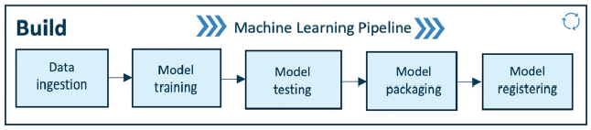
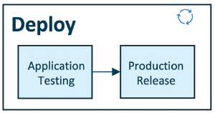
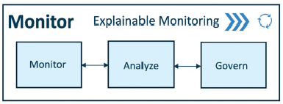
MLOPs Akışı
Engineering MLOps
Copyright © 2021 Packt Publishing

Slide 14
Deployment Türleri
Batch
Online
Realtime
High throughput, high latency
Low latency, low throughput
High throughput, low atency

